Slide 1

PROYECTO INTEGRADO
PROXMOX Virtual Environment
Pilar Ventura Fernández - 2ºASIR

Slide 2

¿Qué es PROXMOX y para qué sirve?
· Es un entorno de virtualización de servidores de código abierto basado de Debian.
· Permite el despliegue y la gestión de máquinas virtuales (KVM - Kernel-based Virtual Machine) y contenedores (LXC - Linux Containers).
· Está desarrollado para virtualización basada en contenedores, que aporta fluidez a los procesos y es menos propensa la sobrecarga del hardware.

Slide 3
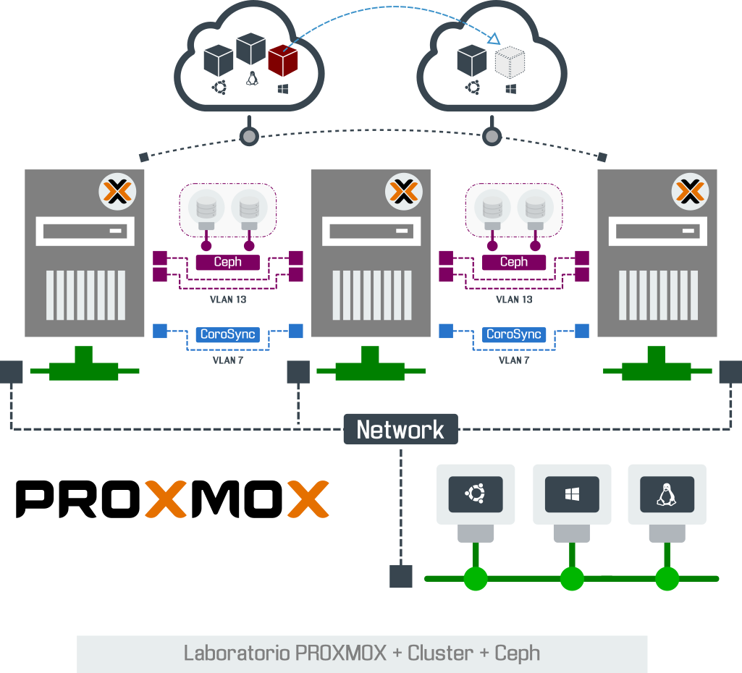
CARACTERÍSTICAS
· Soporta almacenamiento local con el grupo LVM, el directorio y ZFS, así como tipos de red de almacenamiento con iSCSI, Canal de fibra, NFS, GlusterFS, CEPH.
· Puede ser agrupado a través de múltiples nodos de servidor.
· En un clúster HA que ejecuta máquinas virtuales se pueden mover de un servidor físico a otro sin tiempo de inactividad.

Slide 4
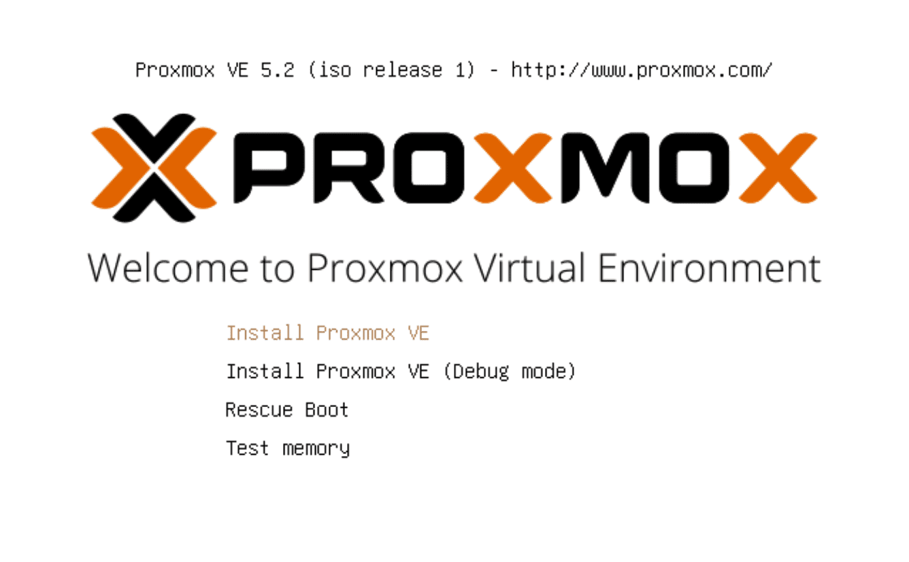
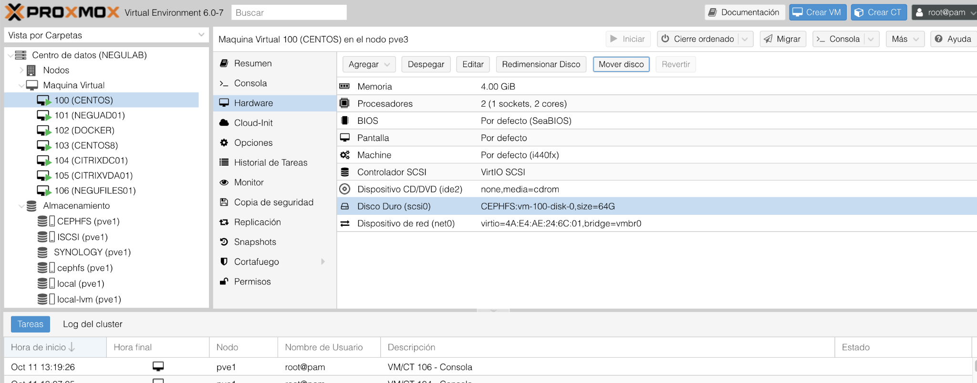
INSTALACIÓN
· Descargamos la iso de proxmox y lo metemos en un USB ejecutable.
· Dependiendo de la BIOS del servidor, será necesario activar Intel VT-x para virtualización, que ayudan a acelerar aplicaciones de máquina virtual.
· Especificamos la ubicación, disco duro de instalación, datos para la cuenta de administrador y configuración de red. Posteriormente el Instalador terminará la instalación en automático.

Slide 5
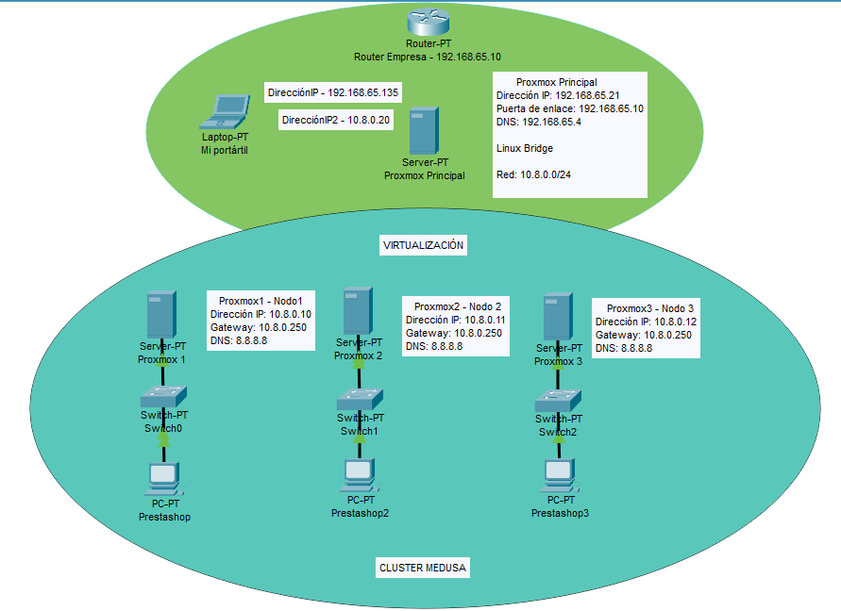
PUESTA EN MARCHA
MAQUETA DEL PROYECTO
· VPN
· Red de la empresa
· Un servidor físico y trés virtuales
· Servidores virtuales en subred
· Almacenamiento compartido por Ceph
· Cluster con alta disponibilidad

